Slide 1
Název | TKÁNĚ 2
Předmět, ročník | Biologie, 3. ročník
Tematická oblast | Biologie člověka
Anotace | Prezentace z tématu tkáně, obsahuje otázky, úkoly a řešení
Klíčová slova | Pojivo, chrupavka, vazivo, kost, svalová tkáň, neuron
Autor | Mgr. Tomáš Pospíšil
Datum | Říjen 2013
Škola | Gymnázium Jana Opletala, Litovel, Opletalova 189
Projekt | EU peníze středním školám, reg. č.: CZ.1.07/1.5.00/34.0221

Slide 2
TKÁNĚ 2
POJIVA, SVALOVÁ A NERVOVÁ TKÁŇ
Po1 DUM č. 3

Slide 3
POJIVA
mezi buňkami velké mezibuněčné prostory vyplněné specifickou hmotou (její vlastnosti určují typ pojivové tkáně)
DĚLENÍ POJIV:
VAZIVO
CHRUPAVKA
KOST

Slide 4
VAZIVO
obsahuje bílkovinná vlákno
kolagenní – pevnost, tuhost
elastická – pružnost
druhy vaziva
řídké
tuhé
tukové
lymfoidní
Ke každému druhu vaziva doplň příklad jeho výskytu a vlastnosti!

Slide 5
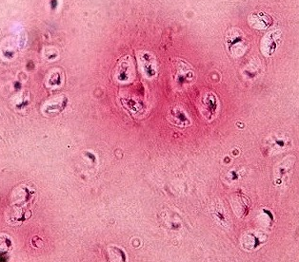
CHRUPAVKA
chondrocyty - buňky v pouzdrech
špatná regenerace – bez cév a nervů
druhy chrupavek
hyalinní (sklovitá)
vazivová
elastická
Ke každému druhu chrupavky doplň příklad jejího výskytu
a vlastnosti!
Obr. 1 Hyalinní chrupavka

Slide 6
KOST
osteocyty- buňky s výběžky
ossein – organická látka produkovaná osteocyty, s rostoucím věkem mineralizace – rostoucí křehkost
druhy kostní tkáně viz. kapitola kosterní soustava

Slide 7
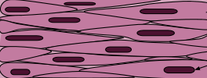
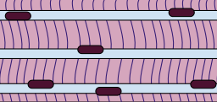
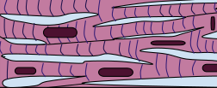
SVALOVÁ TKÁŇ
protáhlé buňky
myofibrily - uvnitř buněk bílkovinná vlákna
schopnost smršťovat se
druhy svalové tkáně:
hladká
příčně pruhovaná
srdeční
Ke každému druhu svalové tkáně doplň příklad jejího výskytu a vlastnosti!
Obr. 2 Druhy svalové tkáně

Slide 8
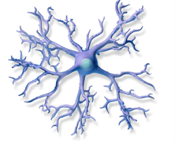
NERVOVÁ TKÁŇ
neuron – nervová buňka, přenáší nervový vzruch
regenerace – pouze výběžky
neuroglie (gliové buňky) – zajišťují výživu neuronů
Obr. 3 Neuroglie

Slide 9
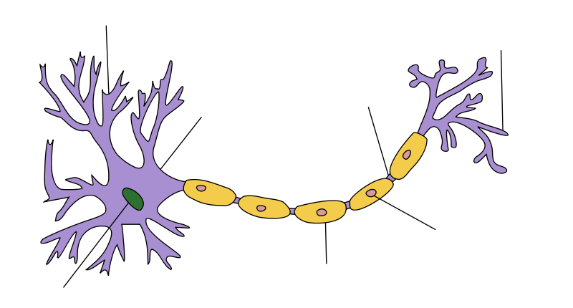
NERVOVÁ TKÁŇ - NEURON
axon (neurit)
axonální zakončení
buněčné jádro
dendrit
Myelinová pochva
Ranvierův zářez
Schwanova buňka (pochva)
Obr. 4 Neuron
tělo
neuronu
Načrtněte obrázek neuronu a doplňte o popisky z nabídky. Správná odpověď se zobrazí kliknutím na popisek.

Slide 10
Zdroje
Obr. 1 Hyalinní chrupavka upraveno podle [cit. 2013-10-28]. Dostupný pod licencí Creative Commons Uveďte autora-Zachovejte licenci 3.0 Unported na WWW:
http://commons.wikimedia.org/wiki/File:Hyaline_cartilage.jpg?uselang=cs
Obr. 2 Druhy svalové tkáně upraveno podle [cit. 2013-10-28]. Dostupný pod licencí Creative Commons Uveďte autora-Zachovejte licenci 3.0 Unported na WWW:
http://commons.wikimedia.org/wiki/File:Muscle_Tissue_(1).svg?uselang=cs
Obr. 3 Neuroglie upraveno podle [cit. 2013-10-28]. Dostupný pod licencí Creative Commons Uveďte autora-Zachovejte licenci 3.0 Unported na WWW:
http://commons.wikimedia.org/wiki/File:Blausen_0672_NeuralTissue.png?uselang=cs
Obr. 4 Neuron [cit. 2013-10-28]. Dostupný pod licencí Creative Commons Uveďte autora-Zachovejte licenci 3.0 Unported na WWW: http://cs.wikipedia.org/wiki/Soubor:Neuron_Hand-tuned.svg
Literatura:
JELÍNEK, Jan a ZICHÁČEK, Vladimír. Biologie pro gymnázia: (teoretická a praktická část). 3., dopl. a opr. vyd. Olomouc: Nakladatelství Olomouc, 1998, 551 s., [38] s. barev. obr. příl. ISBN 80-718-2070-9.

